Slide 1
Deep learning 기초 지식

Slide 2
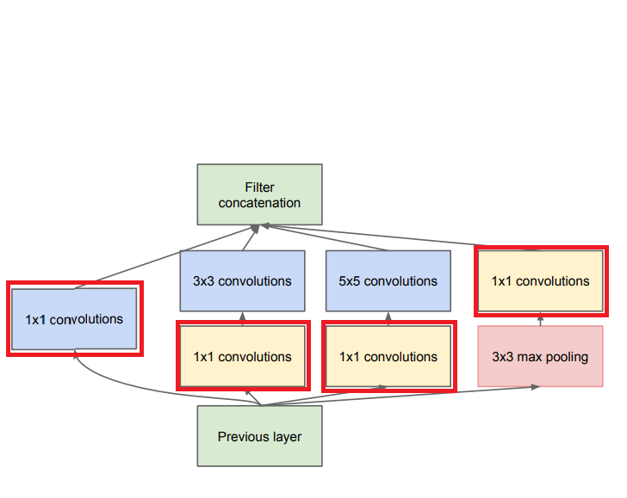
1x1 convolution
Filter 의 개수에 따라 output dimension 이 달라지고 결과의 각 feature map 의 height 와 weight 은 input 과 동일한 convolution
1x1 filter 를 사용하기 때문에, 이미지의 공간적 정보를 feature map 에 함축적으로 담는 기존 covolution 의 역활 보다는, dimension reduction , 계산량을 줄이는 전처리 등으로 사용된다.
https://arxiv.org/pdf/1409.4842.pdf

Slide 3
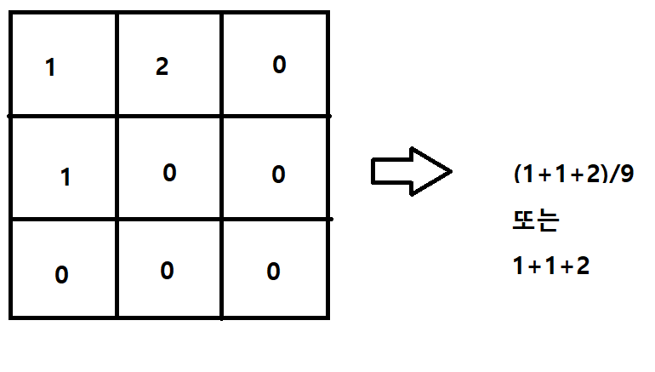
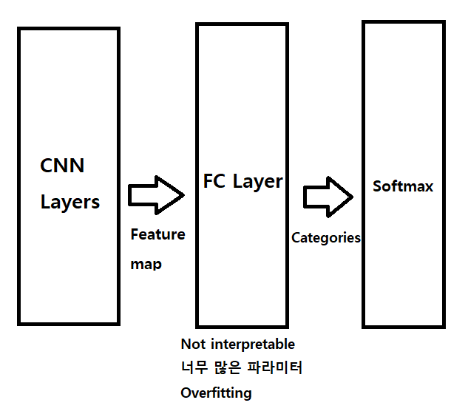
Global average Pooling
FC layer 의 단점
너무 많은 parameter.
Overfitting
Not Interpretable
고정된 크기의 input 만 받을 수 있음
Global Average Pooling

Slide 4
Global average Pooling
Global average pooling은
각 feature map 을 모두 더해서 평균내는것
일부 논문에서는 어짜피
같은 convolution 내부에서는
feature map 의 size 가 동일하므로
나누지 않고 모두 더하기만 할때도 있음.

Slide 5
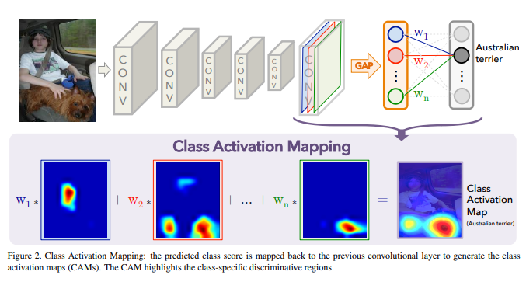
Global average Pooling
CNN 이 어느곳을 바라보는지
시각화 해주는 CAM model 에서도
GAP 이 사용됨.
사진을 보면,
파랑색 feature map
빨강색 feature map
초록색 feature map 이
하나의 값으로 바뀌는것을 볼 수 있다.
이게 GAP 를 사용한것이다.

Slide 6


Weight Decay
Loss function 에 L2 norm 을 변형하여 더해주는것.
½ 을 넣어준 이유는 미분했을때 값을 조정해주기 위함.
Loss 에 l2 norm 만큼 브레이크를 걸어주는 역할이다.
값이 크면 클수록 브레이크가 많이 걸어 지므로 Overfitting 을 발생시키는 독보적을 큰 weight 를 가진 node 가 발생할 확률이 줄어든다
람다의 역할은 이 Decay 를 얼마나 심하게 걸 것인지를 나타내는 hyperparameter 로 실험적으로 구해야함.

Slide 7
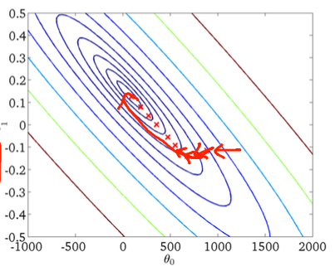
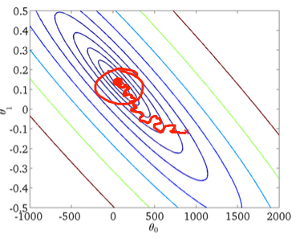
Mini-batch를 사용하는 이유
Full batch 를 사용할 경우
Data 1개씩 사용할 경우

Slide 8
Mini-batch를 사용하는 이유
데이터를 정확하게 사용할 수 있다.
하지만 현실적인 장벽에서 너무 큰 cost 가 필요하다.
여기서 cost 는 시간, 돈(고사양 컴퓨터)를 뜻한다.
수백 GB 의 데이터를 한번에 RAM 에 올리고 학습하기에는 엄청난 고사양의 컴퓨터를 요구할 수 밖에 없음.
또한 러닝 속도가 엄청나게 느림.
한번에 처리해야하는 데이터가 엄청나게 많고
Local minimum 에 빠지기 쉽기 때문에 느린 learning rate 을 가지기 때문.
Full batch 를 사용할 경우

Slide 9
Mini-batch를 사용하는 이유
전체 데이터의 경향성을 반영해주기 힘듬
하나의 데이터에 편향된 데이터가 있다면
cost function이 올바르게 만들어지지 않아,
올바르지 않은 방향으로 업데이트 될 가능성이 높습니다.
예를들어
A 데이터가 원하는 방향과 B 데이터가 원하는 방향이
아예 다를경우, 러닝할떄 오른쪽 그림처럼
엄청나게 꼬불꼬불한 모양으로 이리저리 돌아다니면서 학습하게됨.
학습에 비효율이 많이 생김.
또한 병렬처리의 이점을 가져올 수 없음.
Data 1개씩 사용할 경우

Slide 10
Mini-batch를 사용하는 이유
따라서 1개의 데이터만 사용하는것과
Full batch 를 사용하는것의 절충선인
Mini-batch 를 사용하는것이 좋음.
64,128,256,512,1024 등의 데이터 수를 잡아서
전체 데이터에서 샘플을 뽑아서 학습 시킴으로써
빠른 학습 속도와 적당한 사양의 컴퓨터를 사용 할 수 있게 됨.

